Slide 1

课题方向
技术原理
代表案例
研究展望
光芯片设计Harness ：把模型与工具组织成设计闭环
围绕大语言模型组织需求解析、工具执行、结果评价与状态记录
设计需求
Agent 规划与决策
设计与仿真工具
评价与验证
光芯片目标性能
结构与参数范围
解析需求 / 生成候选
诊断结果 / 选择动作
电磁求解器
输出结构、光谱和场
计算指标 / 检查规则
判定达标或继续迭代
状态与设计轨迹持续记录
数值指标、约束检查与执行反馈
研究关注：从仿真结果形成可检验的物理诊断与设计动作
概念原理示意；依据 TASK-007 候选方向材料 §3–4。未表示已实现系统。
Notes:
Harness 是围绕 Agent 的执行框架。它接收目标与约束，组织设计、仿真和确定性评价，再把数值指标和检查结果反馈给 Agent。模型负责规划和提出动作，工具和验证器提供可追溯依据。我们关注仿真后的诊断与决策能否形成可由后续数值结果检验的预测；这是候选研究问题，不表示已实现完整系统。

Slide 2
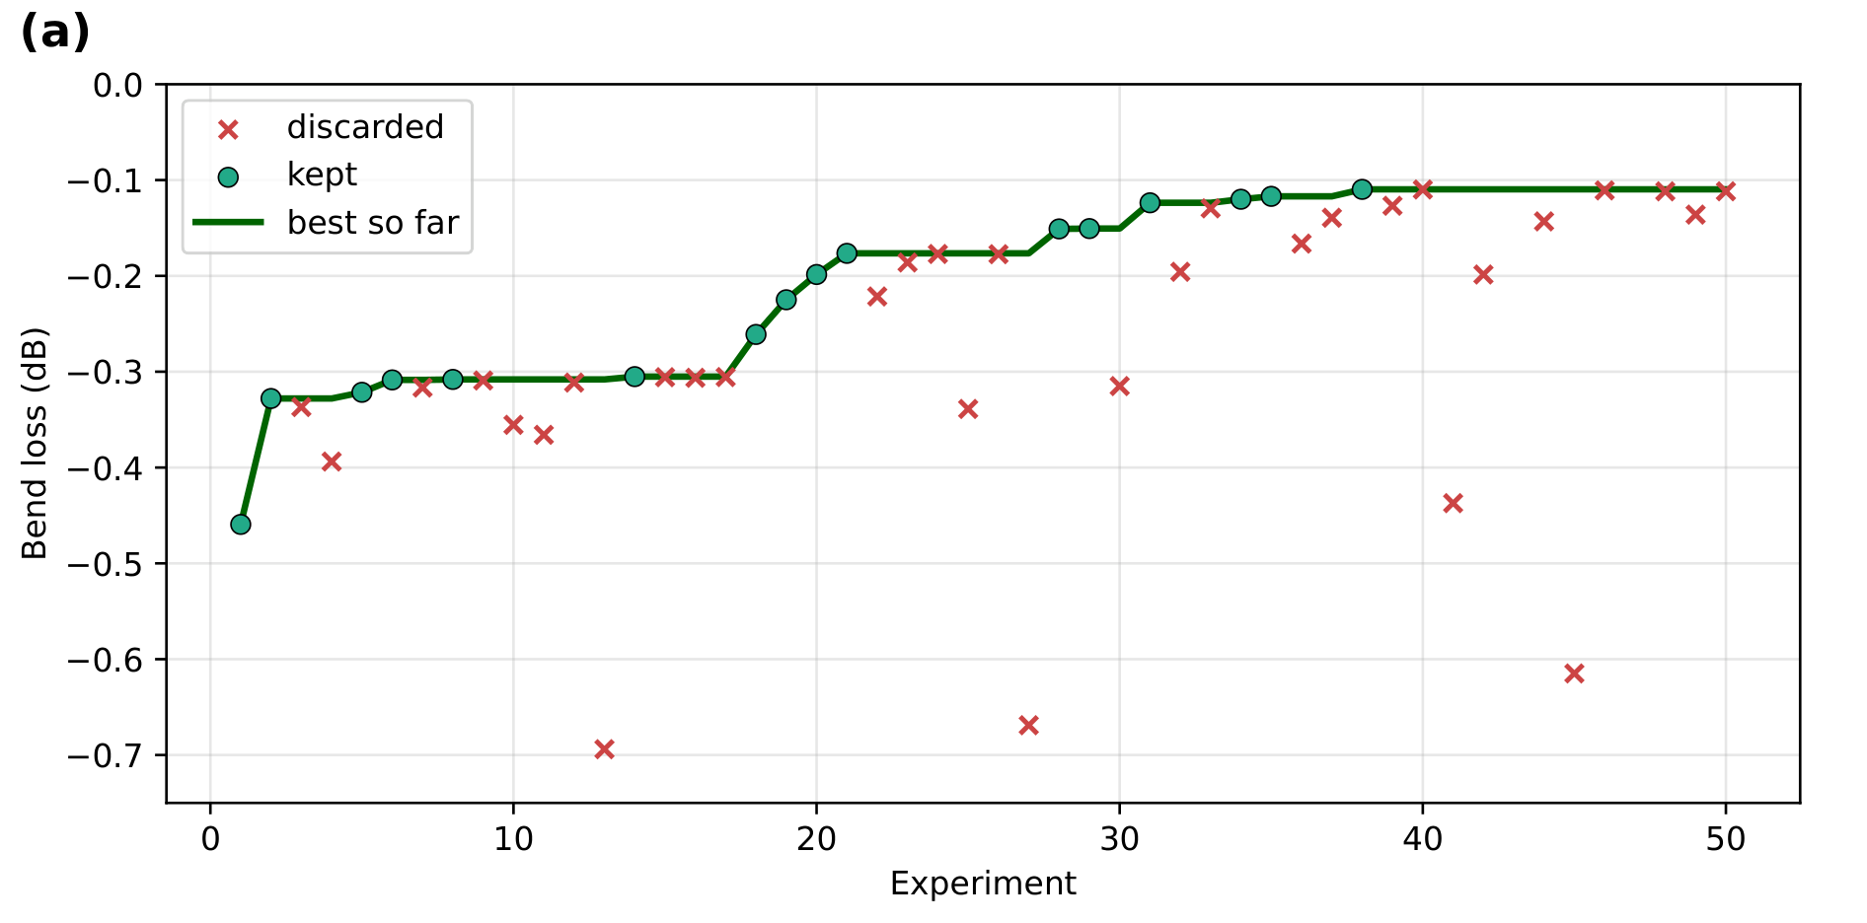
课题方向
技术原理
代表案例
研究展望
设计案例：Agent 在数值反馈中优化波导弯曲
Kharel 等（2026）：显式规则与电磁求解器驱动的自主设计迭代
50 次仿真预算中的设计探索
作者仿真结果
0.460 → 0.109 dB
圆弧基线 → 最优弯曲损耗
仿真条件
400 nm SiN；1550 nm
12 μm 弯曲半径
150 nm 最小特征
绿色：保留与最优值；红叉：丢弃候选
迭代依据：规则检查与数值反馈
论文仿真案例，尚非流片实测
Kharel et al., 2026, Autonomous agentic design for photonics, Fig. 2(a), §S2.1. DOI: 10.48550/arXiv.2606.00915
Notes:
原图来自桌面源PPT第7页，引用 Kharel 2026 Fig.2(a)。400nm SiN、1550nm、12μm弯曲半径、150nm最小特征及50次仿真预算下，作者报告正值损耗幅度从0.460dB降到0.109dB。原始图轴采用负dB，越接近0表示损耗越小；不改动坐标或曲线。绿色候选被保留，红叉被丢弃。该案例支持规则与求解器反馈下的设计探索，但不是课题组已完成的实验或本项目复现；多物理初设和评价器仍有专家依赖。

